Slide 1
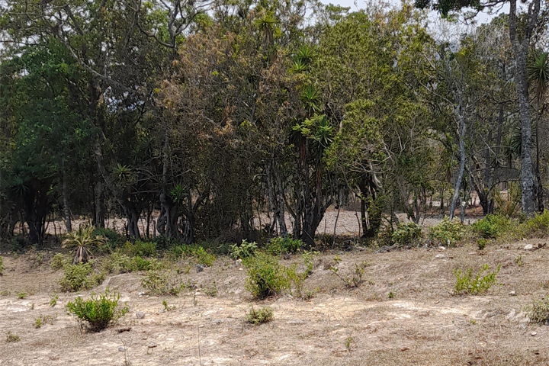
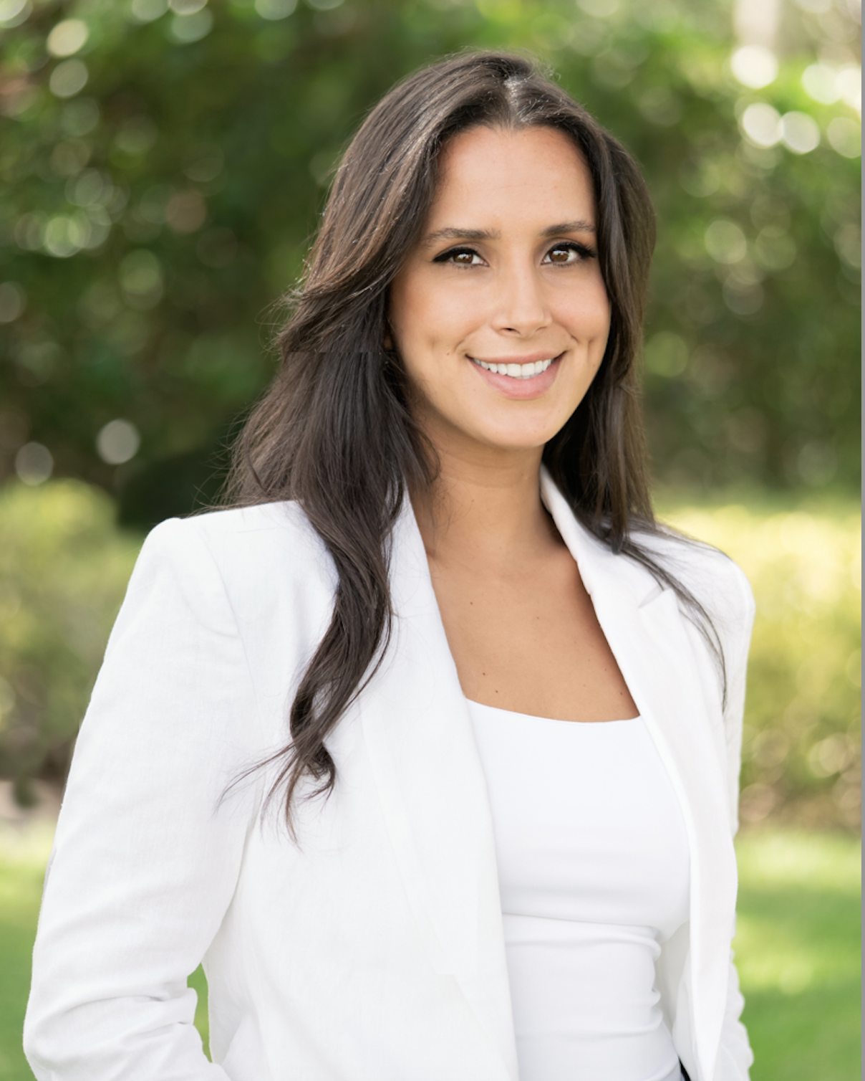

VENTA DE TERRENO
BRT1234
Alexa Moran
9551-0352 / 2270-7020
contacto@bienesraicestrebol.hn
BienesRaicesTrebol.hn
Todas las Ofertas son Bienvenidas!!
Terreno semiplano de 11,401 varas²
Santa Ana, Francisco Morazán.
Ideal para desarrolladores.

